Slide 1
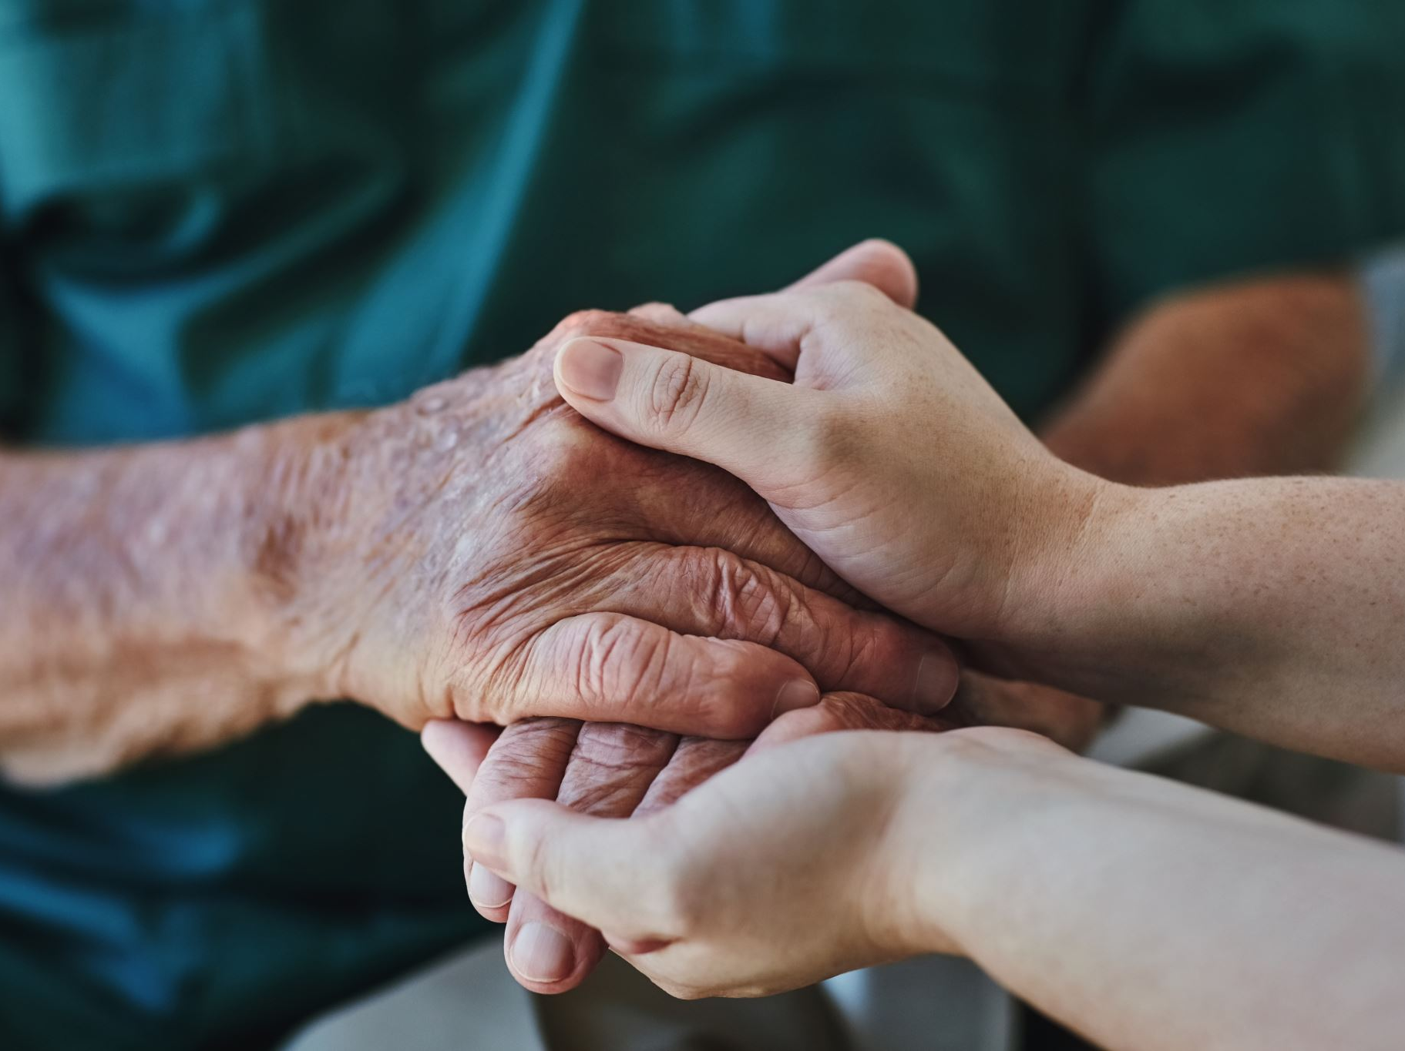
Att möta och bemöta personer med demens
SPF, 26 oktober
Catarina Wahlberg

Slide 2

Normal åldersglömska
Det tar längre tid att ”plocka fram” minnen och kunskap men det är fullt möjligt hela livet
Det tar längre tid att lära in nytt

Slide 3
Vad är demens?
* Demens är ett samlingsnamn för ett antal sjukdomar.
* Demens är ett sjukdom som drabbar de kognitiva funktioner som hjärnan använder när den bearbetar information.
* Demenssymtomen uppkommer när nervbanorna skadas.

Slide 4
Kognitiva förmågor
…kan översättas till tankemässiga förmågor:
Minne och inlärning
Språkliga funktioner
Orientering till tid och rum
Snabbhet och uppmärksamhet
Planering, överblick och utförande av vardagens alla göromål (exekutiva funktioner)
Social förmåga

Slide 5
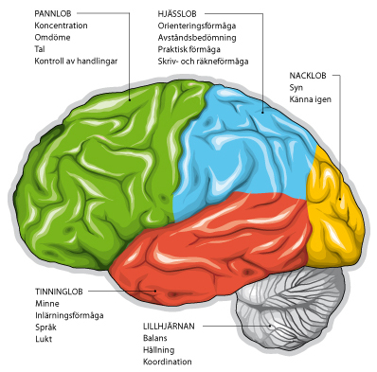

Slide 6
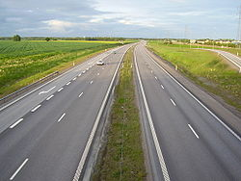

Nervimpulsernas hastighet
(tankarnas hastighet)
Normalt 100-150 m/sek Medelsvår-svår demens 0,5-2 m/sek

Slide 7
Fluktuerande tankesätt

Slide 8
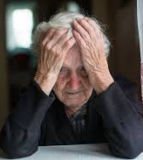
Vad förändras?
Vid sidan av försämring av minnet och kognitiva förmågor kan psykiska symptom förekomma:
Förvirring
Ångest
Aggressivitet
Det är inte ovanligt att symtomen uppträder större delen av sjukdomsförloppet!

Slide 9


Vad kan mer förändras?
Vandra
Plocka
Upprepa, ropa, skrika

Slide 10
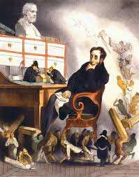
Vad finns det för beteendeförändringar i demens?
Vanföreställningar
Hallucinationer
Agitation
Depression
Ångest
Upprymdhet
Likgiltighet
Hämningslöshet
Lättretlighet
Motoriskt rastlöshet
Sömnstörningar
Matstörningar

Slide 11

Kan jag som anhörig tänka på något för att underlätta?

Slide 12
Att kommunicera med personer med demens:
55 % kroppsspråk
38 % röst
7 % innehåll

Slide 13
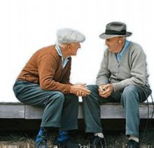
Det är bara vi som kan ändra oss, inte den som är sjuk…
När samma fråga ställs gång på gång, tänk på att den är ny för den med demenssjukdom.
Upprepa det du säger.
Använd ditt kroppspråk.

Slide 14
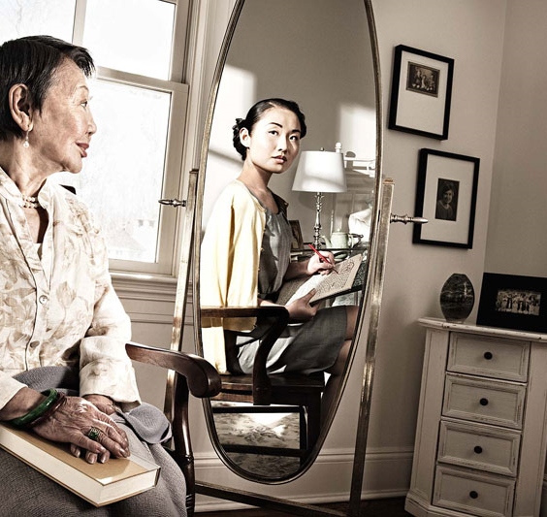
Förändrad upplevelse av sig själv och omvärlden

Slide 15
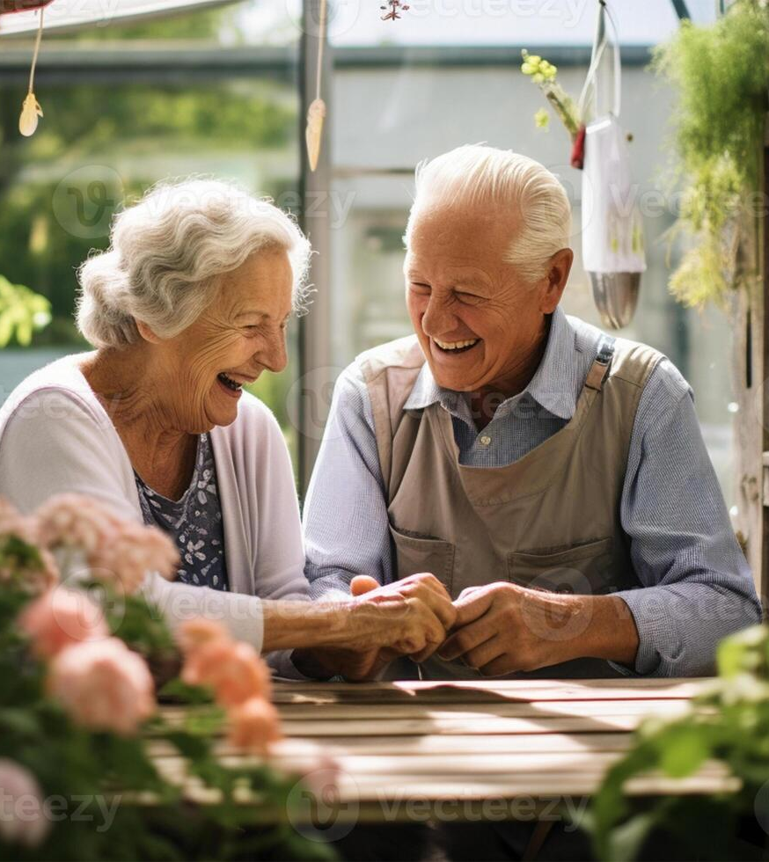
Hur kan vi bemöta detta då?
Alla människor behöver bli sedda och bekräftade.
Personer med demens behöver få uttrycka sina känslor.
Var försiktig med fakta.

Slide 16
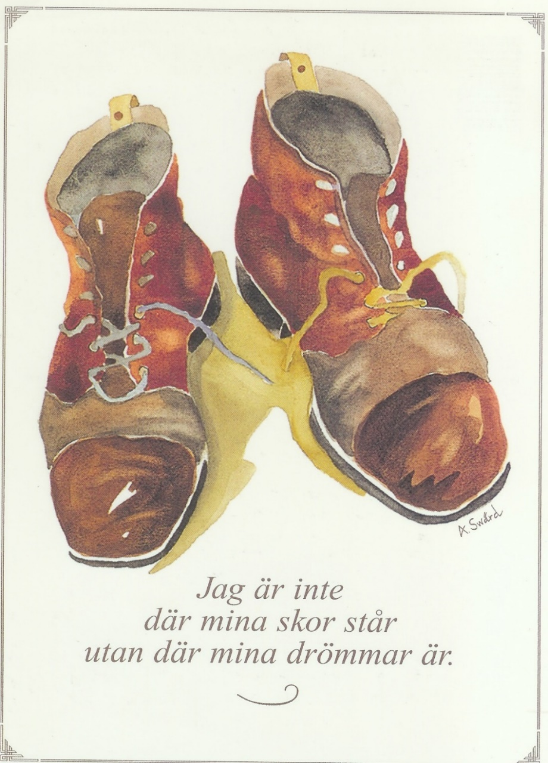
Tack för att ni lyssnat!
Catarina Wahlberg
08-718 80 01
catarina.wahlberg@nacka.se

